Slide 1
3：配置热刷新，更加快速开发项目
1：安装插件
<dependency>
<groupId>org.springframework.boot</groupId>
<artifactId>spring-boot-devtools</artifactId>
<optional>true</optional>
</dependency>
2：安装谷歌浏览器插件LiveReload，其他插件请自己下载：
官网：http://livereload.com/
GITHUB地址：https://github.com/livereload/LiveReload
浏览器插件下载(vpn翻墙)：http://livereload.com/extensions/
3：在IDEA自带的终端，使用命令
mvn spring-boot:run
其他方法也有很多，不如不能自动刷新网页，需要手动刷新网站！！

Slide 2
4：拆分配置文件 dev，prod
1：新建dev文件：application-dev.yml
2：新建prod文件：application-prod.yml
修改入口配置文件：application.xml
#spring框架配置
spring:
# 环境 dev(开发环境)|prod(正式环境配置)
profiles:
active: dev
建议：可以将端口或者数据库连接配置等信息在两文件dev，prod中写一次，区分开发和上线版配置

Slide 3
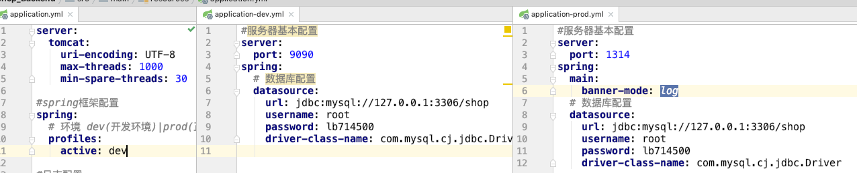

Slide 4
5：修改springboot在console控制台的banner
resources 文件夹新增 banner.txt，txt里面写你喜欢的文字，然后运行程序的时候控制台会打印对应banner里面的欢迎信息，仅此而已，不过你也可以使用这个网站：
http://www.network-science.de/ascii/
来定制你喜欢的文字风格。
或者你可以找张公司logo或者头像等图片命名成 banner.gif | png | jpeg ，springboot会自动将图片解析成 ansii 的方式给输出到命令行中。
图片优先级 > 文字
如果你想关闭banner，那么可以修改启动类，不过最简单的还是修改配置文件，可以在prod阶段关闭banner：
spring:
main:
banner-mode: off # off 表示关闭 console 控制台输出(默认) log 输出到日志
说了那么多其实上面功能没什么卵用，真的.....也只不过是让闷骚的程序员在无聊的编码过程中增加一点乐趣而已......你真的不知道在Linux者unix命令行环境下工作是多么无聊。

Slide 5
6：整合 Swagger2，实现接口文档
使用插件的好处？手写Api文档的几个痛点：
1：文档需要更新的时候，需要再次发送一份给前端，文档版本众多很晕，也就是文档更新交流不及时增加沟通成本好开发效率。
2：接口返回结果不明确
3：不能直接在线测试接口，通常需要使用工具，比如postman
4：接口文档太多，不好管理
所以还是老老实实整合插件吧：
<dependency>
<groupId>io.springfox</groupId>
<artifactId>springfox-swagger2</artifactId>
<version>2.7.0</version>
</dependency>
<dependency>
<groupId>io.springfox</groupId>
<artifactId>springfox-swagger-ui</artifactId>
<version>2.7.0</version>
</dependency>

Slide 6
在config文件夹中增加配置类 SwaggerConfig.java, 用@Configuration注解该类，等价于XML中配置beans；同时需要配合该类中方法的@bean，这就相当于一个xml配置:
@Configuration
public class SwaggerConfig {
@Bean
public Docket createRestApi() {
return new Docket(DocumentationType.SWAGGER_2)
.apiInfo(apiInfo())
.select() .apis(RequestHandlerSelectors.basePackage("com.example.demo.controller"))
.paths(PathSelectors.any())
.build();
}
private ApiInfo apiInfo() {
return new ApiInfoBuilder()
.title("昊卓科技电商App")
.description("Java后端api数据接口")
.termsOfServiceUrl("http://www.spring.io")
.version("1.2.0")
.build();
}
}

Slide 7
然后需要在启动类上加上注解 @EnableSwagger2，表示开启 Swagger
然后在你的 Controller 的方法上通过下面注解来写API文档
swagger通过注解表明该接口会生成文档，包括接口名、请求方法、参数、返回信息的等等。
@Api：修饰整个类，描述Controller的作用
@ApiOperation：描述一个类的一个方法，或者说一个接口
@ApiParam：单个参数描述
@ApiModel：用对象来接收参数
@ApiProperty：用对象接收参数时，描述对象的一个字段
@ApiResponse：HTTP响应其中1个描述
@ApiResponses：HTTP响应整体描述
@ApiIgnore：使用该注解忽略这个API
@ApiError ：发生错误返回的信息
@ApiImplicitParam：一个请求参数
@ApiImplicitParams：多个请求参数
文档地址：https://blog.csdn.net/xupeng874395012/article/details/68946676

Slide 8
具体示例：
接口只需要一个参数：
@ApiOperation(value = "获取首页的数据", httpMethod = "GET")
@ApiImplicitParam(name="page",value = "页码",dataType = "int",required = true)
接口多个参数：
@ApiOperation(value="更新信息", notes="根据url的id来指定更新用户信息")
@ApiImplicitParams({
@ApiImplicitParam(name = "id", value = "用户ID", required = true, dataType = "Long",paramType = "path"),
@ApiImplicitParam(name = "user", value = "用户实体user", required = true, dataType = "User")
})
最后访问网址：
http://127.0.0.1:9090/swagger-ui.html

Slide 9
7：解决跨域
必做的一件事，没什么可说的。不过spring已经增加了对跨域的支持。
1：config文件新增CorsConfig文件加入CorsFilter和CorsConfiguration方法，或者实现接口 Filter ，可以实现全局允许跨域。
2：@CrossOrigin 注解可以实现对单个接口的跨域配置。
实际选择哪个一般根据需求定。
官方文档：点我访问

Slide 10
全局配置：
@Configuration
public class CorsConfig {
private CorsConfiguration buildConfig() {
CorsConfiguration corsConfiguration = new CorsConfiguration();
corsConfiguration.addAllowedOrigin("*"); // 允许任何域名
corsConfiguration.addAllowedHeader("*"); // 允许任何头
corsConfiguration.addAllowedMethod("*"); // 允许任何方法
return corsConfiguration;
}
@Bean
public CorsFilter corsFilter() {
UrlBasedCorsConfigurationSource source = new UrlBasedCorsConfigurationSource();
source.registerCorsConfiguration("/**", buildConfig()); //注册
return new CorsFilter(source);
}
}

Slide 11
为莫个controller启用@CrossOrigin
@CrossOrigin(origins = "http://domain2.com", maxAge = 3600)
origins：允许跨域的网址
maxAge：准备响应前的缓存持续的最大时间（以秒为单位）。

